Slide 1

Handlungsregulation und ArbeitsGestaltung
Arbeitspsychologie

Slide 2

TOTE-Modell (Miller, Galanter und Pribram)
Test: Feststellen einer Inkongruenz zwischen dem aktuellen Zustand und dem (gewünschten) Referenzzustand (es ist kein Nagel in der Wand)
Operate: Durch eine „Operation“ wird eine Aktivität zur Veränderung des Zustandes gesetzt (Nagel in die Wand hämmern)
Test: Test auf Inkongruenz, ist sie weiter vorhanden, wird durch eine Schleife ein neuer Operationsprozess initiiert (Überprüfung der Eindringtiefe des Nagels, ggf. Wiederholung)
Exit: Nach Herstellen von Übereinstimmung zwischen Referenzzustand und aktuellem Zustand wird die Verhaltenssequenz beendet.
Ein-
gang
Test
+
Exit
_
Operate

Slide 3
Absichten, Handlungen und Folgen
unfreiwillige oder nicht-
intentionale Handlung
Lag beim Handeln
Absicht vor?
nein
nein
Bestand zuvor die
Absicht zu Handeln?
ja
spontane oder unter-
geordnete Handlung
ja
Verlief die Handlung
wie geplant?
unbeabsichtigte Hand-
lung (Patzer, Schnitzer)
nein
ja
Führten die Handlungen
zum erwünschten Ziel?
beabsichtigte aber
falsche Handlung
nein
ja
erfolgreiche Handlung

Slide 4
Stationen der Handlungsorientierung
Zielausarbeitung
Modellbildung und Informationssammlung
Prognose und Extrapolation
Planung, Entscheidung und Durchführung von Aktionen
Effektkontrolle und Revision der Handlungsstrategie
(modifiziert nach Dörner, 1989)

Slide 5
Annahmen motorischer Schematheorien
1. Das komplette Bewegungsprogramm, das aus im Gedächtnis gespeicherten Bewegungsschemata besteht, wird vor dem Handlungsbeginn bereitgestellt.
2. Schemata werden durch definierte „Auslösebedingungen“ abgerufen.
3. Für die Kontrolle der Bewegungsausführung wird keine periphere visuelle oder kinästethische Rückmeldung gebraucht; sie läuft autonom ab.
4. Zur Auflösung bestehender Schemata und Skripte müssen sie auf Strategieebene gebracht werden.
5. Neue Schemata müssen repetitiv eintrainiert werden.

Slide 6
Begriffe der Handlungstheorie
Winfried Hacker (1973;2008), TU Desden: „Allgemeine Arbeits- und Ingenieurspsychologie. Psychische Struktur und Regulation von Arbeitsketten“
„Handlungen bilden die kleinste psychologische Einheit der willensmäßig gesteuerten Tätigkeiten. Die Abgrenzung dieser Handlungen erfolgt durch das bewusste Ziel, das die (....) Vorwegnahme des Ergebnisses der Handlung darstellt. Nur Kraft ihres Ziels sind Handlungen selbständige, abgrenzbare Grundbestandteile oder Einheiten der Tätigkeiten. (Hacker, 1986, S.73)
Größere zusammenhängende Handlungsgefüge, deren Ziel sehr komplex und nicht immer in seinen verschiedenen Aspekten bewusst ist, kann man als Tätigkeit bezeichnen. (Volpert, 1987, S.6)
Unselbständige Bestandteile von Handlungen im Sinn von einzelnen Bewegun-gen oder Verrichtungen sind entsprechende Operation. Volpert, 1987, S.6)

Slide 7
Ebenen der Ausführungs-Regulation
(Vereinfachte Darstellung)
Die Gründe des Fehlers sind auch die wesentlichen Merkmale gelingenden Handelns
Aktionsvorbereitende Prozesse
Aktionsprogramme
bewusstseinspflichtige
Heuristiken
Strategien
Pläne
bewusstseinsfähige Handlungsschemata
nichtbewusstseinsfähige Stereotypen/Routinen (Fertigkeiten), Bewegungsentwürfe
Intellektuelle Regulations-Ebene (Wissen)
Perzeptiv-Begriffliche Regulations-Ebene (Regeln)
Automatisierte Regulations-Ebene (Muster)
bewusstseinspflichtige intellektuelle Analyse- und Synthesevorgänge verschiedenen Niveaus
bewusstseinsfähige wahrnehmungsinterne Urteils- und Klassifikationsprozesse
nichtbewusstseins-fähige kinästhetische orientierende Rezeptionen

Slide 8
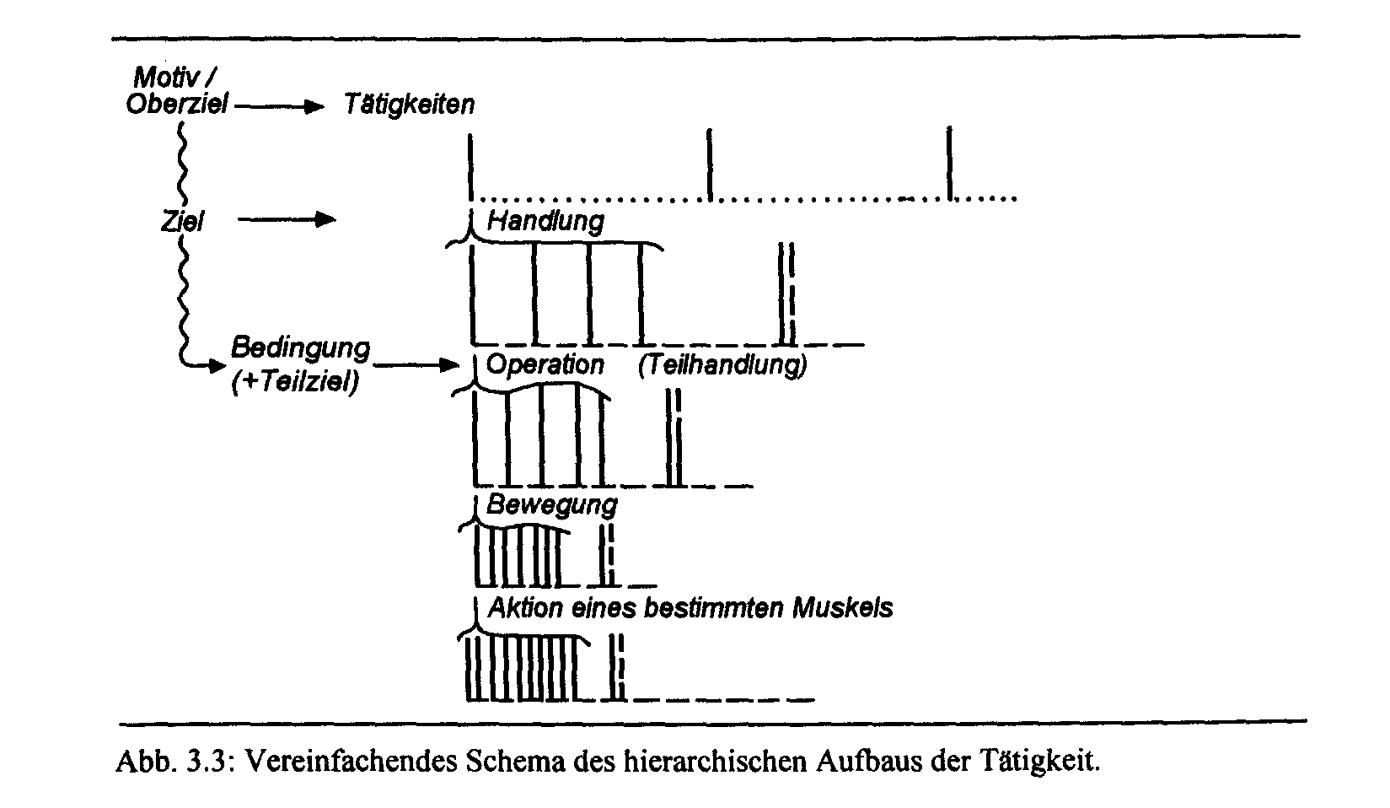
Entnommen Hacker, 1999

Slide 9
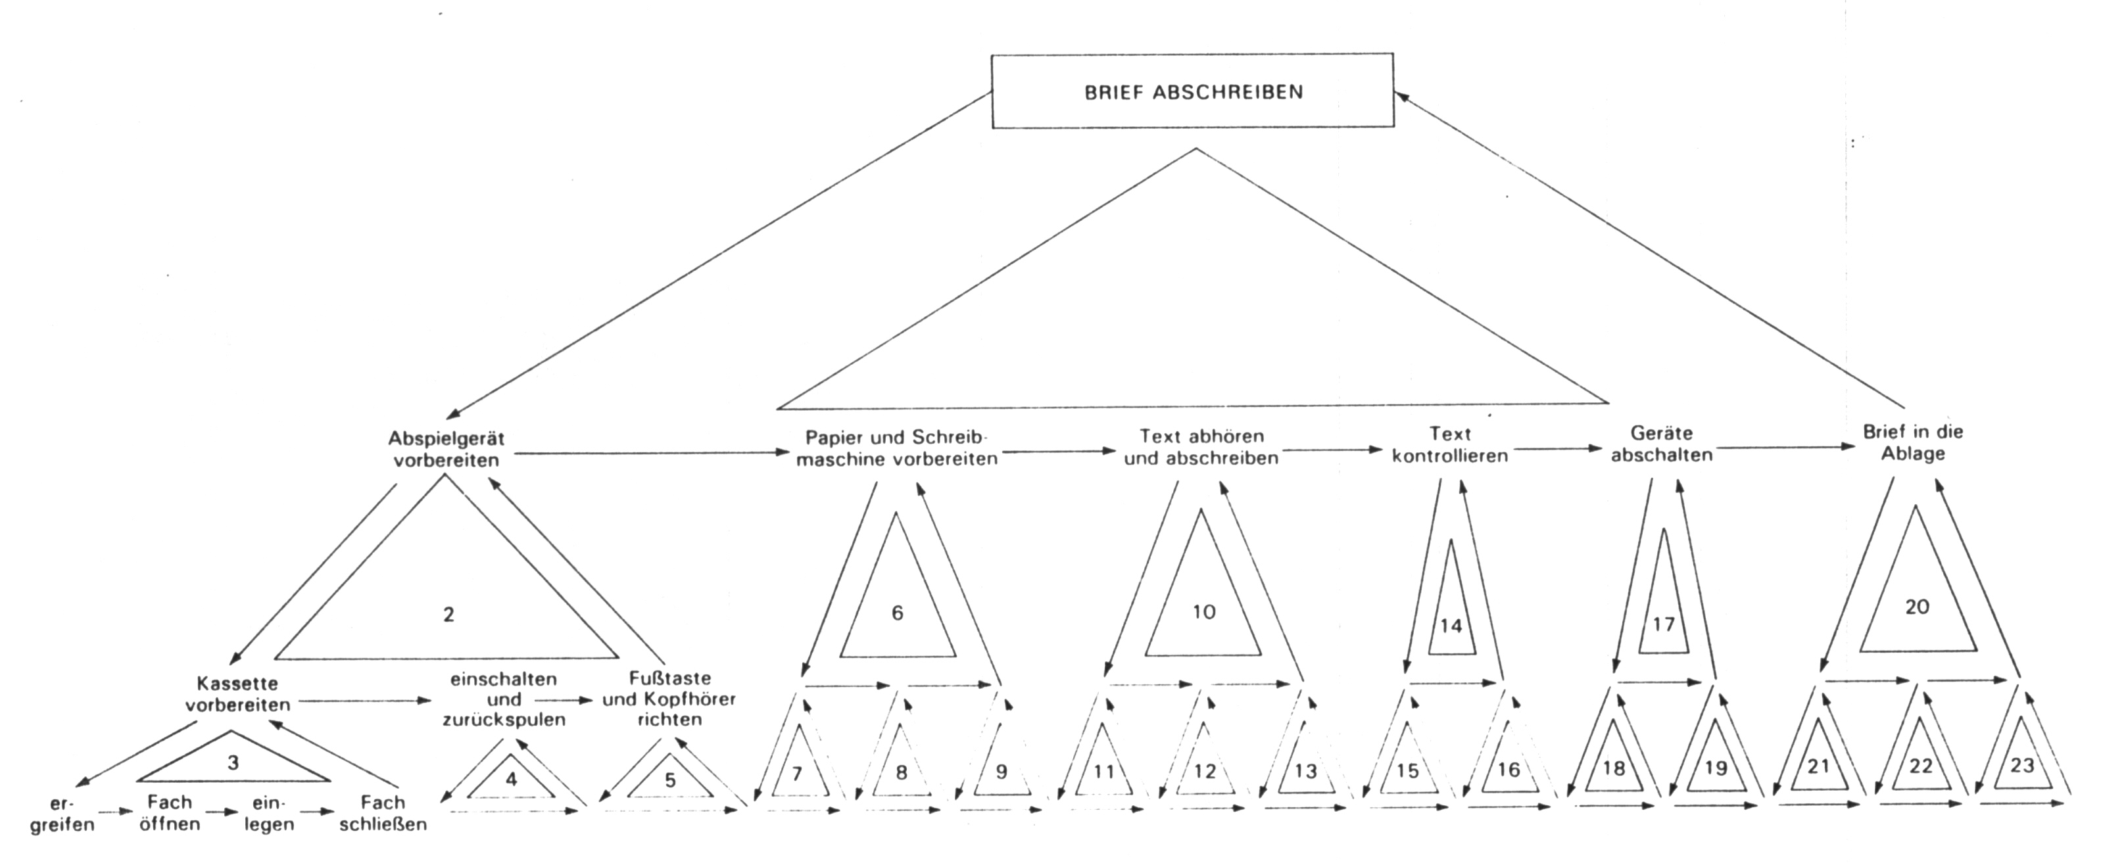
Hierarchisch-sequentielles Modell der Handlungsregulation an einem Beispiel
Notes:
Bearbeitung notwendig!

Slide 10
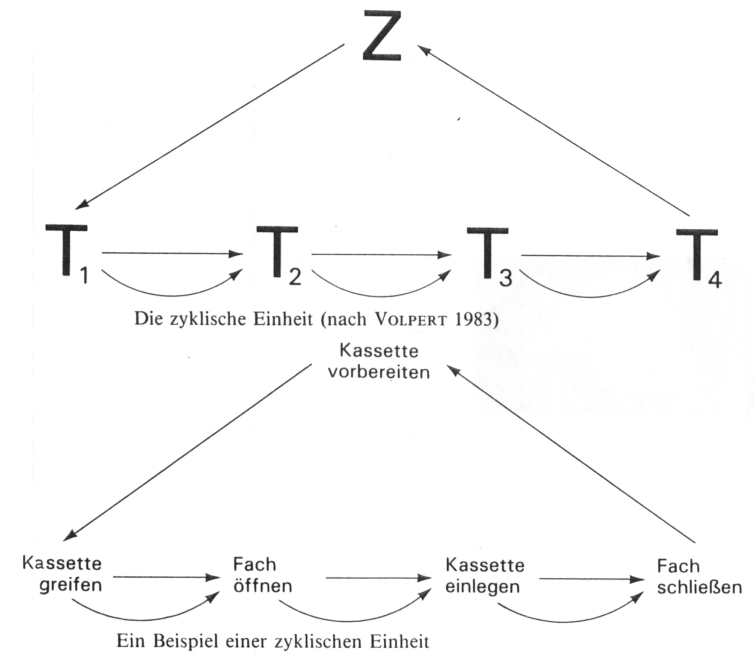
Beispiel einer zyklischen Einheit

Slide 11
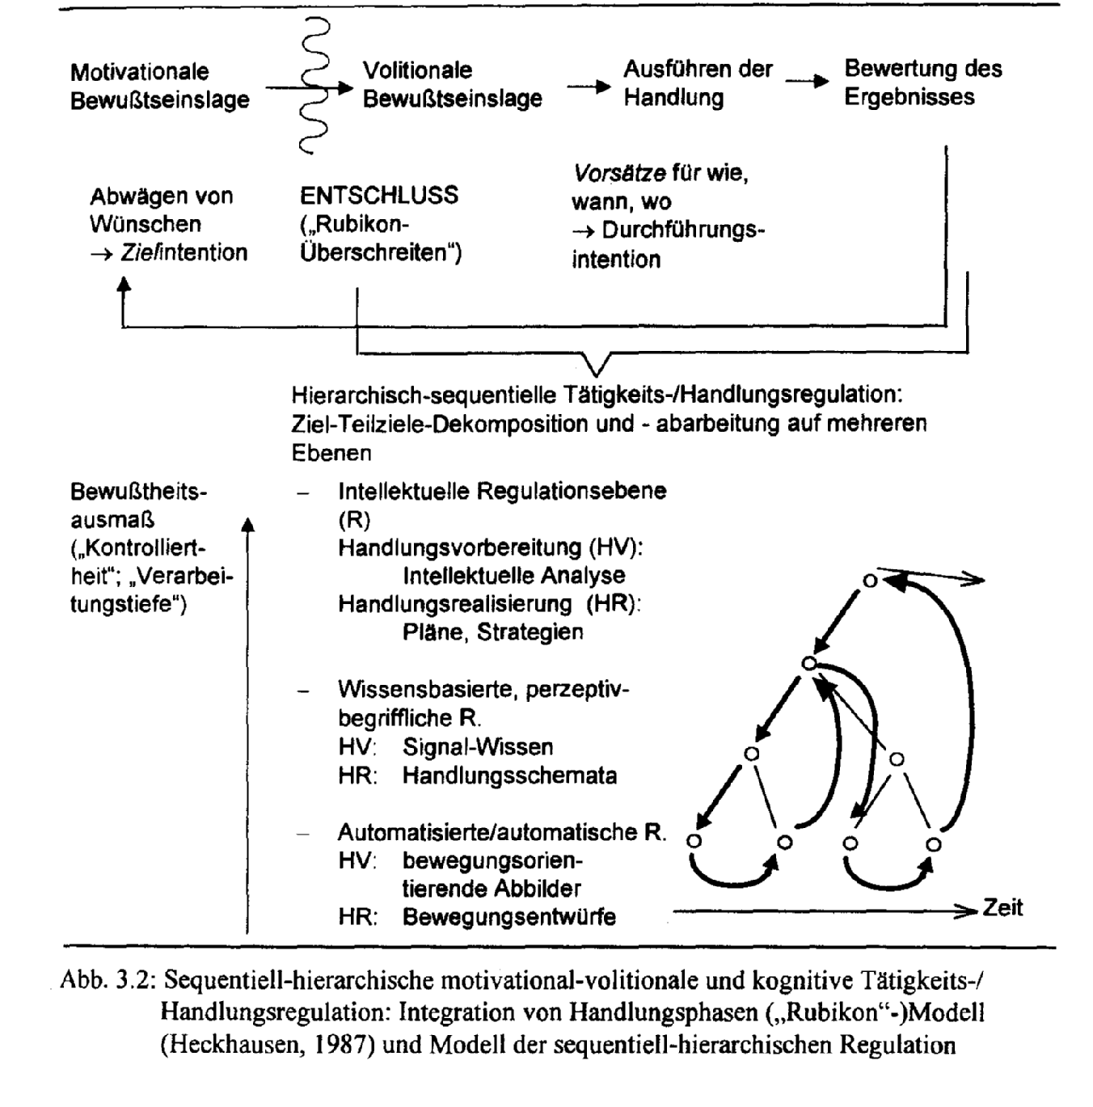
Verbindung Rubikonmodell und Handlungsregulationsmodell
Entnommen Hacker, 1999

Slide 12
Vollständige Tätigkeiten (Hacker)
Hierarchisch vollständige Tätigkeiten
Tätigkeiten, die alle drei Regulationsebenen beinhalten (Planung, Schema, Skript) z.B.: Planung einer Reise, Buchung und Abheften der Unterlagen
Sequentiell vollständige Tätigkeiten
Tätigkeiten, die den kompletten Herstellungs-/Bearbeitungszyklus umfassen z.B.: Zusammensetzen der Einzelteile eines Motorrades
Evolvierend vollständige Tätigkeiten
Tätigkeiten, die mit dem Kompetenzzuwachs der Ausführenden wachsen z.B.: Mitarbeit, Teilverantwortung, Projektleitung im Forschungsprojekt
Emotional vollständige Tätigkeiten
Tätigkeiten, die ein breites Spektrum an erlebbaren Emotionen anbieten z.B.: Sozialarbeit im Jugendbereich
Differentiell evolvierend vollständige Tätigkeiten
Tätigkeiten, die PERSÖNLICHKEITSABHÄNGIG mit dem Kompetenzzuwachs der Ausführenden wachsen z.B.: Verkauf, Datenanalyse, Forschungsleitung

Slide 13
Zentrale Begriffe der Handlungsregulations-Theorie
Handlung
Zyklische Einheit
VVR-Einheit
Hierarchisch-Sequentielle Organisation
Aktionsprogramm
OAS
Regulations-Ebenen
Freiheitsgrad
Vollständige Aufgabe
Zielgerichtetes Verhalten, dessen Ziel und das Bemühen, es zu erreichen, bewusst sind
Grundlegende Elemente menschlichen Handelns, die aus einem Ziel und mehreren miteinander verketteten Transformationen bestehen
Vergleichs-Veränderungs-Rückkopplungseinheiten (= TOTE-Einheiten)
Organisation von Handlungen, die sich durch die Ziel (hierarchisch, sequentiell) und die Ausführung (sequentiell) ergibt
Festlegung der Folge von Bewegungsprogrammen, kognitiven Routinen
Operatives Abbildsystem, relativ beständige tätigkeitsregulierende psychische Repräsentationen (= mentales Modell)
Automatisierte Verarbeitung, perzeptiv-begriffliche und intellektuelle Vorbereitung
Möglichkeit zu unterschiedlichem auftragsbezogenen Handeln und selbständigen Entscheidungen, die den Handlungsspielraum konstituieren
Selbständiges Setzen komplexer Ziele, eigenständige Handlungsvorbereitung, selbständige Ziel-Mittel-Entscheidungen

Slide 14
Effects of linear thought in causal net::
Causal condition not considered
Side effects not considered
Knowledge-based behavior
Symbols
Decision, choice of task
Goals
Identification
Planning
Rule-based behavior
Familiar shortcut
Forget isolated items
Fixation
Mistake among altern.
Incorrect recall
Signs
Recognition
Association state/task
Stored rules for tasks
Motor variablity
Skill-based behavior
Topographic misorientation
Feature formation
(Signs)
Automated senso-rimotor patterns
Stereotype takeover
Stereotype fixation
Sensory input
Signals
Actions

Slide 15
Handlungskontrolle (Kuhl, 1983, 1992)
Handlungs- vs. Ausführungskontrolle (z.B. Hacker, Volpert)
Wie kommt es zu einer Initiierung von Handlungen?
Wie werden Prozesse beibehalten?
Handlungs- vs. Lageorientierung als Trait
Selbstregulation (Bandura, Kuhl) durch:
Selbstbeobachtung, Selbstbewertung, Selbstreaktion
Kausalattributionen (Weinert)
external, internal, stabil, variabel
Gerechtigkeit der Konsequenzen
Verfahren, Verteilung, Gehalt, Anerkennung, Leistungserleben

Slide 16
Prozesse der Handlungskontrolle (nach Kuhl, 1983)
Aufmerksamkeitskontrolle
Enkodierkontrolle
Emotionskontrolle
Motivationskontrolle
Umweltkontrolle
Sparsame Informationsverarbeitung
Misserfolgsbewältigung

Slide 17
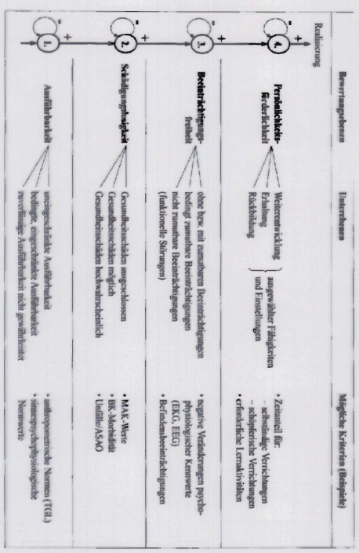
Kriterien der Arbeitsbewertung und
–gestaltung nach Hacker und Richter, 1980
Notes:
Erneuern

Slide 18
Strategien der Arbeitsgestaltung

Slide 19
Motivation und Aufgabengestaltung
Kerndimensionen der Arbeit
Erlebte Auswirkungen der Arbeit
Arbeitsergebnisse
Anforderungs-wechsel
Ganzheitlichkeit
Wichtigkeit
Allgemeine Arbeitszufriedenheit
Intrinsische Arbeitsmotivation
Zufriedenheit mit den Entfaltungs-möglichkeiten
Absentismus und Fluktuation
Qualität der Arbeitsleistung
Bedeutsamkeit
Autonomie
Verantwortlichkeit für die Arbeit
Rückmeldung durch die Arbeit
Wissen und
Erfahrung
Wissen und Fähigkeiten
Bedürfnis nach persönlicher Leistung
Leistungsmotivation

Slide 20
Job Rotation

Slide 21
Job enlargement (McGregor)

Slide 22
Job enrichment (Herzberg)

Slide 23
7 Merkmale der Aufgabengestaltung, die Aufgaben-orientierung und intrinsische Motivation auslösen
Gestaltungsmerkmal
Ganzheitlichkeit
Anforderungsvielfalt
Möglichkeiten zur sozialen Interaktion
Autonomie
Lern- und Entwicklungsmöglichkeiten
Zeitelastizität und stressfreie Regulierbarkeit
Sinnhaftigkeit

Slide 24
Merkmale der Aufgabengestaltung, die Aufgaben-orientierung und intrinsische Motivation auslösen

Slide 25
Prinzipien der Arbeitsgestaltung
Motivation über Eigenverantwortung
Kontinuierliche Verbesserung über Mitarbeiter - Know-How
Arbeits - Verkehrs - Gesundheits - und Umweltschutz als Einheit
Arbeits - Freizeit - Verkehrsverhalten als Einheit
Produktivität-Qualität-Gesundheit als Einheit

Slide 26
Gruppen und Arbeitsgestaltung
Arbeitspsychologie

Slide 27
Arbeitssystem als soziotechnisches System
(nach Grote, 1993)
Arbeitssystem
Soziales Teilsystem
Organisationsmitglieder mit individuellen und grup-penspezifischen Fähig-keiten und Bedürfnissen
Formelle und informelle Beziehungen zwischen Individuen und Arbeitsgruppen
Technisches Teilsystem
Technische Anlagen
Produktionsmaterialien
Technische Bedingungen der Transformations-prozesse
Räumliche Gegebenheiten
AUFGABE

Slide 28
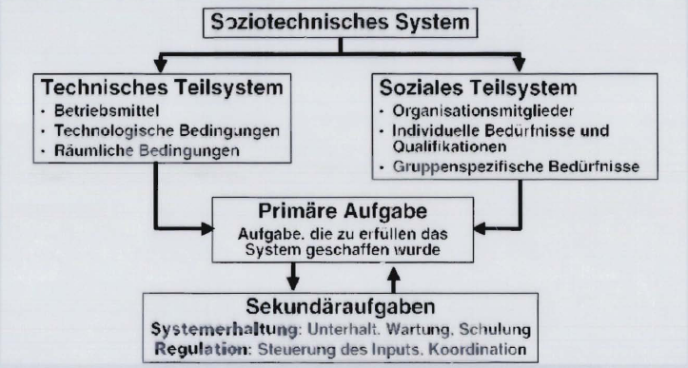
Primär- und Sekundäraufgaben in sozio-technischen Systemen

Slide 29
Partizipative Ansätze
Kooperative Arbeitsformen
Teilautonome Gruppenarbeit
Zirkelarbeit
Partizipation

Slide 30
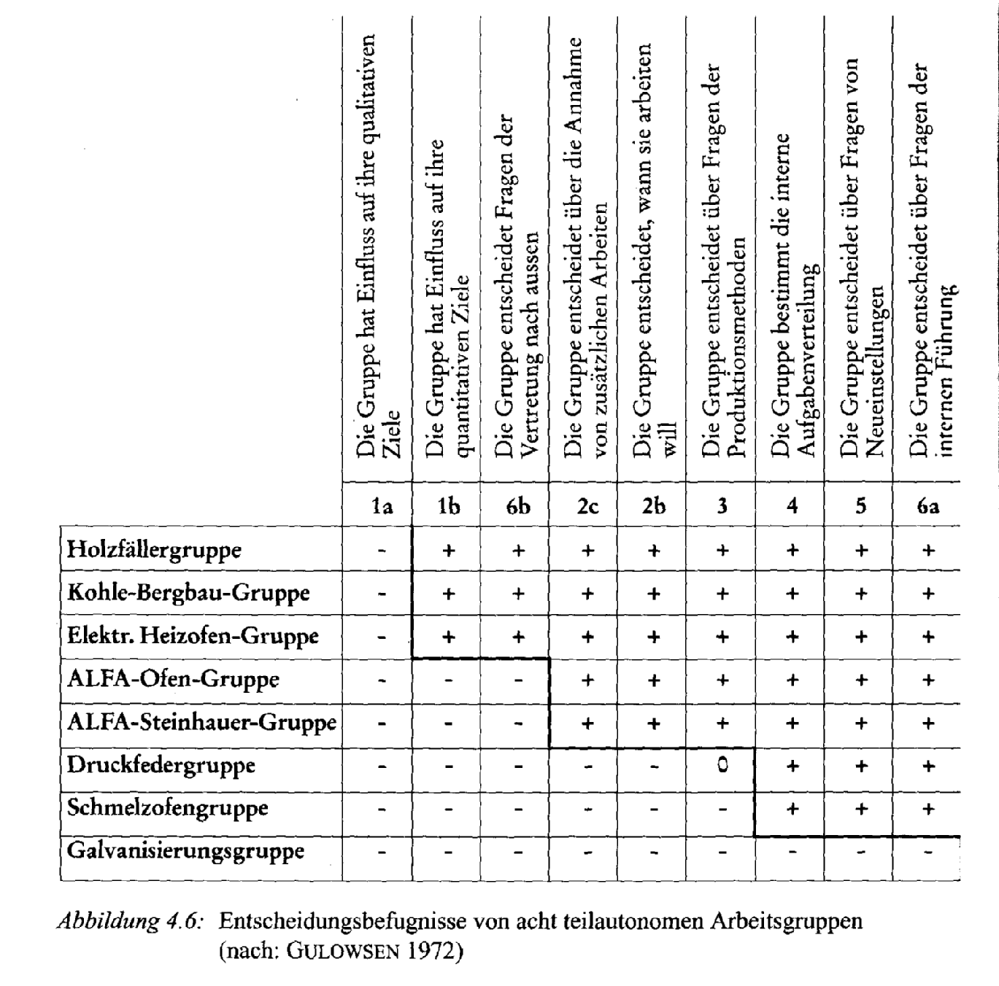
Autonomie von Gruppen
Entnommen Ulich, 2005

Slide 31
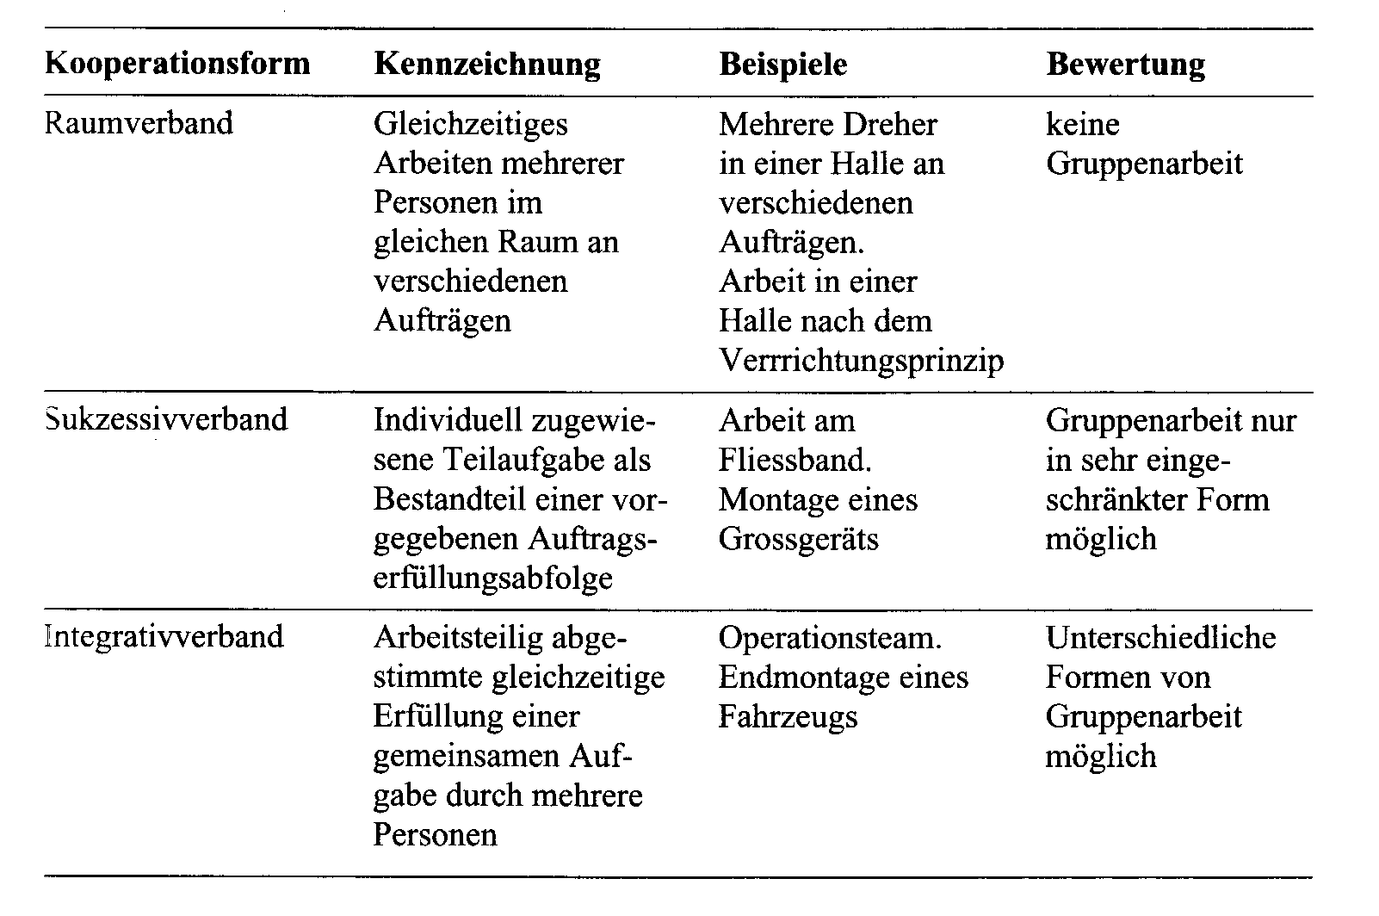
Kooperative Arbeitsformen
Entnommen Ulich, 2005

Slide 32
Partizipation
Abstufungen
Keine Mitsprache-
möglichkeiten
Informationsrechte
Vorschlagsrechte
Mitbestimmungsrechte
Vetorrechte
Völlige Autonomie
Inhaltliche Differenzierung
Personengruppen
Gegenstand der
Beteiligung
Partizipationsgrad/
Delegationsgrad
Form (Ombudsmänner,
direkte Interaktion)
gesetzliche Grundlagen

Slide 33
Gruppen
Gruppe
Mehrzahl von Personen in
direkter Interaktion über
eine längere Zeitspanne bei
Rollendifferenzierung und
gemeinsamen Normen verbunden durch ein
Wir-Gefühl
Projektgruppe
eigens zusammengesetzte Gruppe
die gemeinschaftlich an einer (neuartigen/komplexen) Aufgabe
teilweise fachlich oder abteilungsweise übergreifend
Personen verbleiben in ihrer Linienfunktion und werden für das Projekt (teilweise) freigestellt

Slide 34
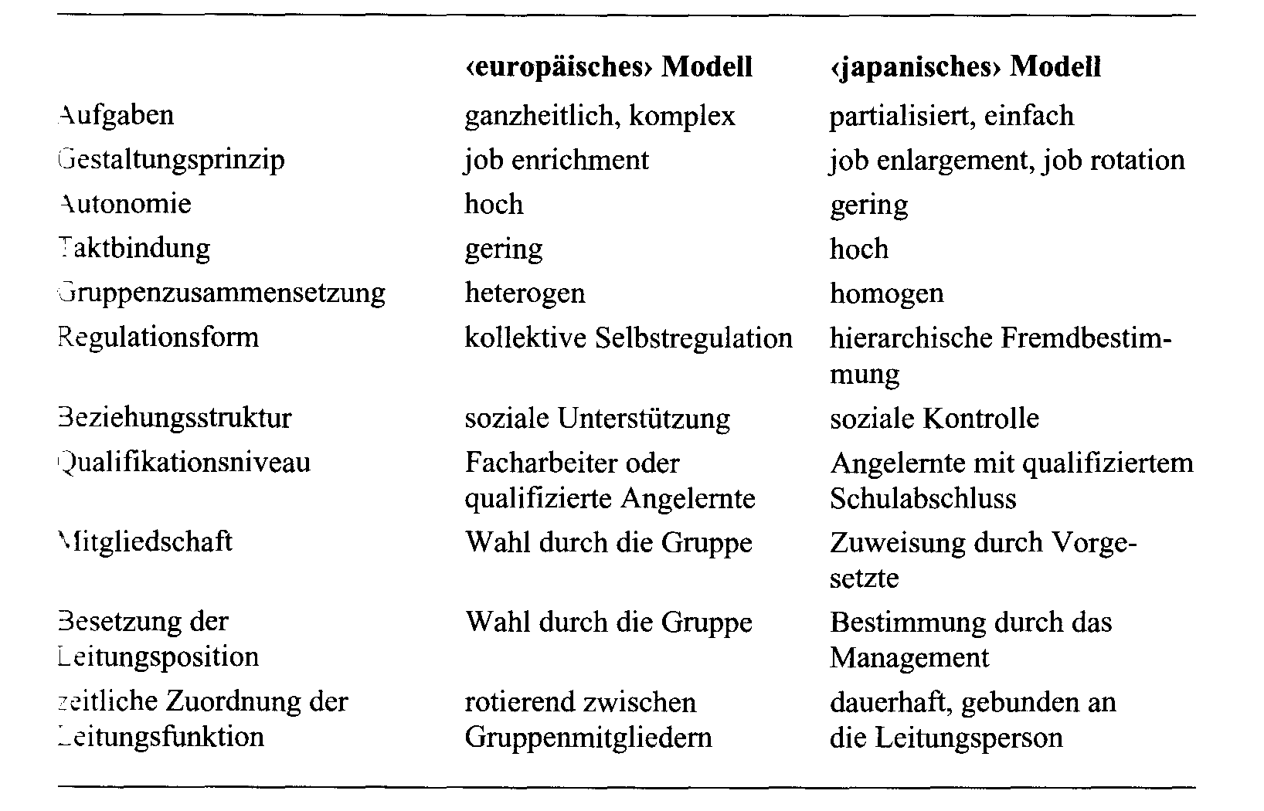
Kulturunterschiede: Europäische und japanische Gruppenarbeit
Entnommen Ulich, 2005

Slide 35
Teilautonome Arbeitsgruppen

Slide 36
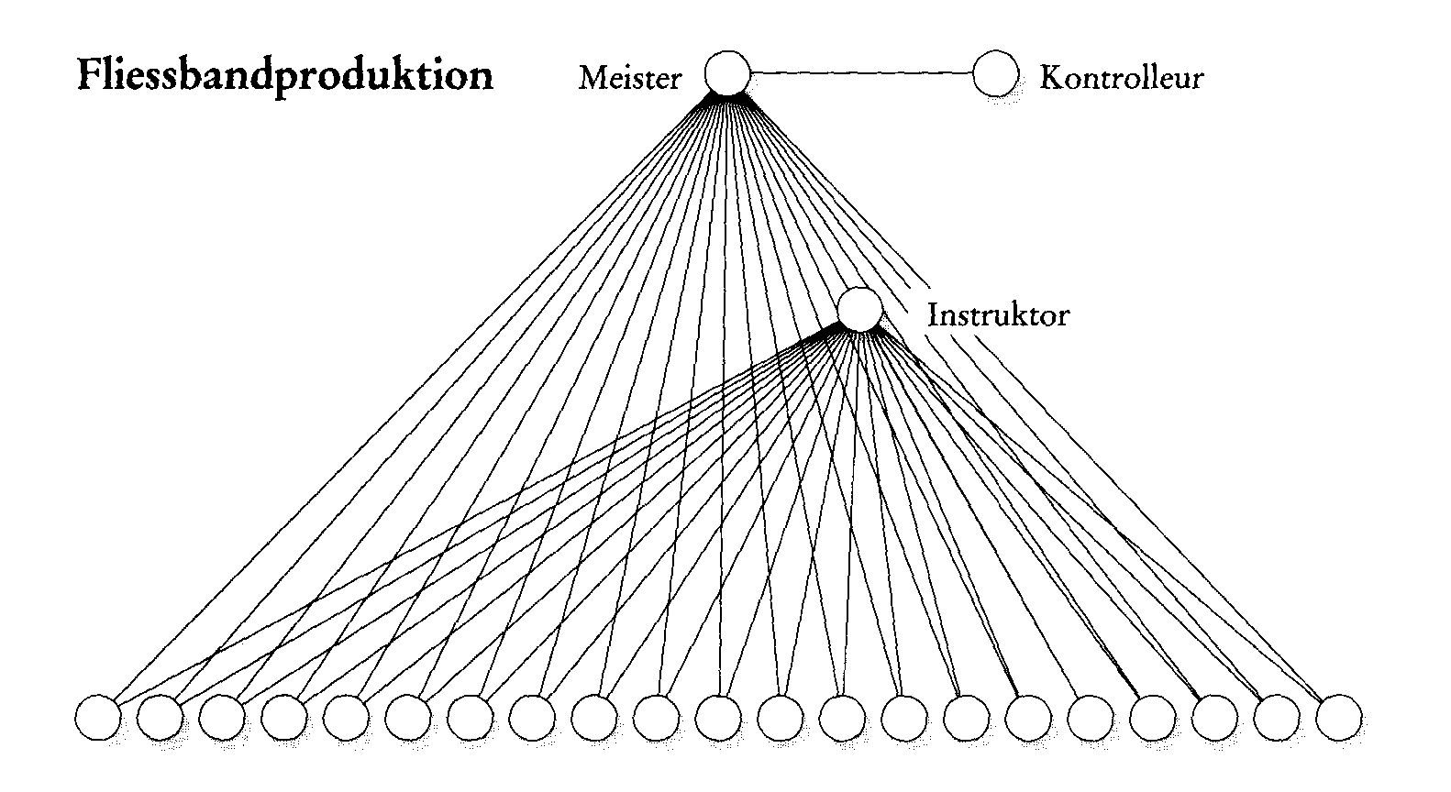
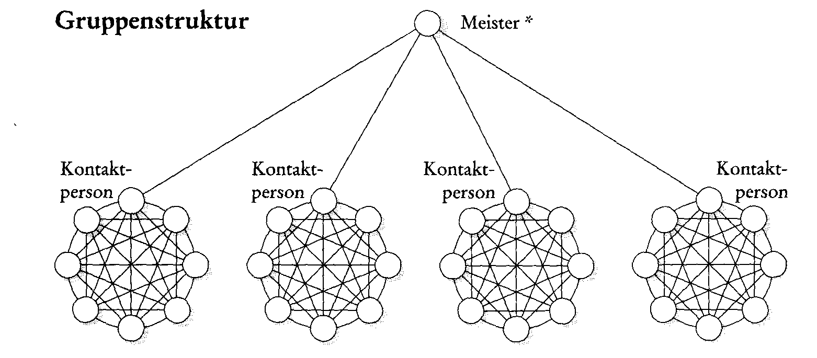
Fließband versus Gruppenstruktur
Entnommen Ulich, 2005

Slide 37
Ein Blick auf Arbeitszeiten – Schichtarbeit
Schichtarbeit findet sich in der Industrie, Dienstleistungssektor)
Schichtarbeit umfasst i.d.R. Früh- und Spätschichten, je nach Arbeitsbereich auch Nachtschichten
Unterschieden werden u.a.:
Permanente Schichtsysteme
  Dauerfrüh-, Dauerspät-, Dauernachtschicht
Wechselschicht (Rotation)
  Ohne Nacharbeit
    zwei Schichten mit Überlappung
    zwei Schichten ohne Überlappung
  Mit Nachtarbeit
    drei Schichten mit drei Schichtbelegschaften
    Drei Schichten mit mehr (4, 5 …) Schichtbelegschaften
    Regelmäßig oder unregelmäßig
Mit oder ohne Wochenendarbeit

Slide 38
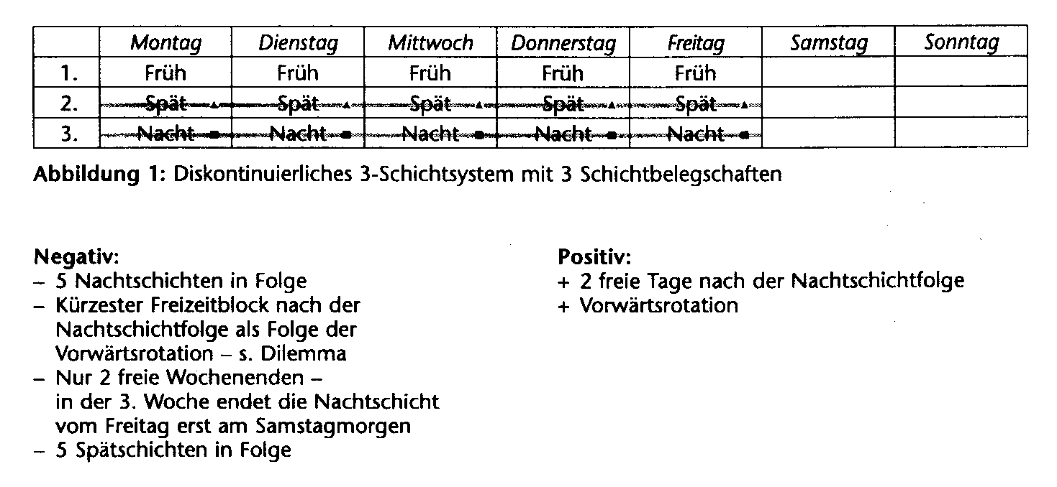
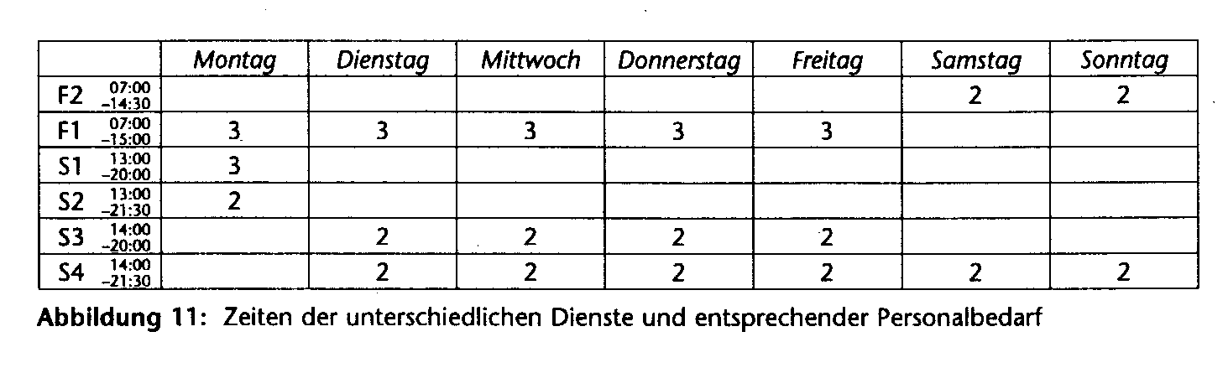
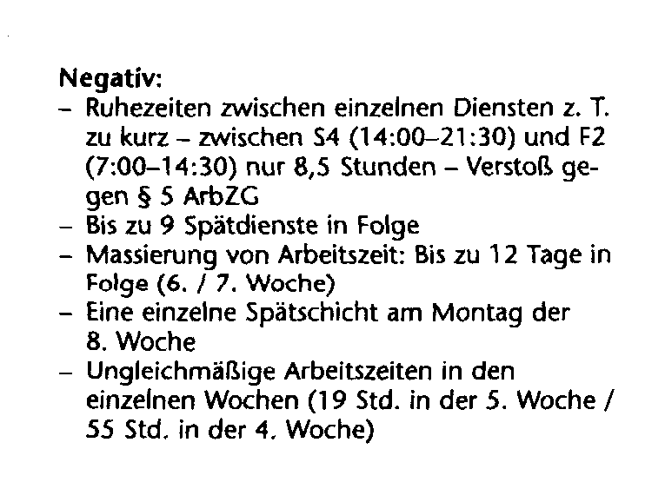
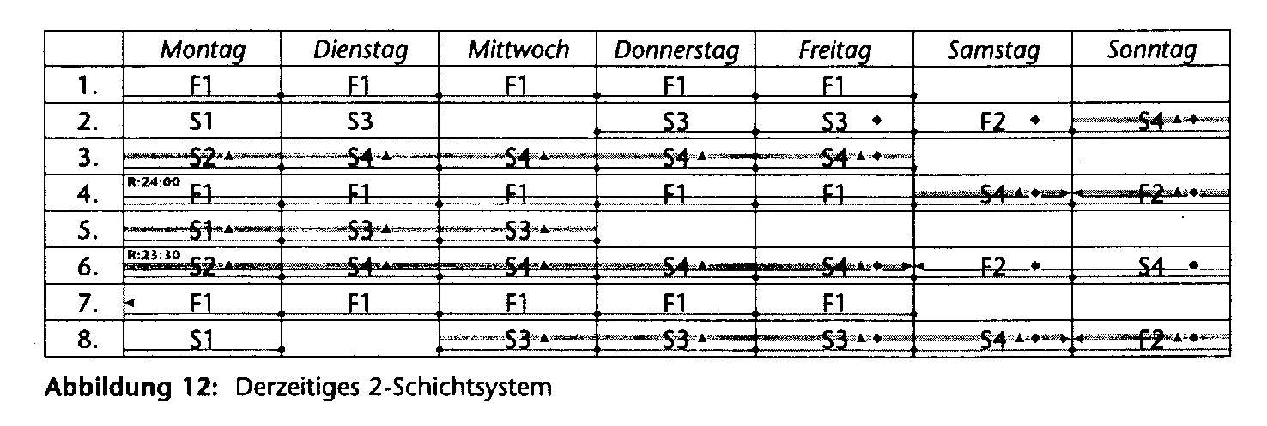
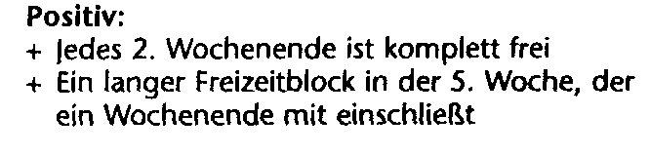
Verbesserungswürdige Beispiele für Schichtpläne
Beispiel Produktion
Beispiel Psychiatrie
Entnommen Bundesanstalt für AuA; Softwaregestütze Arbeitszeitgestaltung in der Praxis, 2003

Slide 39
Ein Blick auf Arbeitszeiten – Schichtarbeit: Auswirkungen
Fehlleistungen sind abhängig von der Tageszeit (circadiane Rhythmik)
Individuelle Unterschiede der Verträglichkeit
Grundsätzlich:
Nachschicht führt zu vermindertem Schlaf von schlechterer Qualität; Synchronisationsprobleme
  Schlafstörungen
  Befindlichkeitsstörungen: Magen-Darm-Trakt …
Soziale Teilhabe am gesellschaftlichen Leben ist eingeschränkt
  Familie und Freunde
  Sportverein, gesellschaftliches Engagement

Slide 40
Ein Blick auf Arbeitszeiten – Schichtarbeit:
Empfehlungen und Vorschriften
Maximale tägliche Arbeitszeit: 10 Stunden
Zwischen Schichtwechseln sind 11 Stunden Ruhezeiten Pflicht (ArbZG)
Wöchentlich sind 35 Stunden Ruhezeiten am Stück zu planen
Schichtbeginn vor 6.00 Uhr ist zu vermeiden
Kurze Rotationszyklen sind zu bevorzugen
Möglichst wenig Nachschichten in Folge
Ausreichend Ruhe nach der Nachtschicht ist zu gewährleisten
Vorwärtsrotation ist zu bevorzugen
Anpassung an gesellschaftliche Rhythmen ist wünschenswert (freie Wochenenden)
Keine Massierung von Arbeitszeiten (max. 60 Stunden die Woche)
Anpassung der Schichtlänge an die Schwere der Arbeit
Möglichst hohe Regelmäßigkeit

Slide 41
Zur Berücksichtigung bei Schichtarbeit –
Auswahl (vgl. Ulich, 2005,2016)
Berücksichtigen des Gesundheitszustandes (Vorerkrankungen, ältere Mitarbeiter)
Zusatzschichten vermeiden
Familie
Verpflegung (gerade in der Nachtschicht)
Aufklärung über Folgen der Schichtarbeit und Möglichkeiten der Prävention/Linderung der Folgen
Betriebssport auch zu unüblichen Zeiten
Wohnverhältnisse
Arbeitsweg (öffentliche oder betriebliche Verkehrsmittel)

